Slide 1

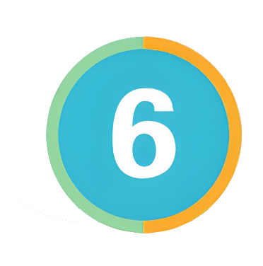
数的运算（1）
R·六年级下册

Slide 2
口算比赛
27+68=
370
95
910-540=
720
18×40=
13
910÷70=
78-0.8=
3÷12=
77.2
0.25
6.3÷0.1=
63
36×25%=
9

Slide 3
3
2
1.02-0.43=
10
0.59
3.48+6.52=
0.2
12.6÷3=
0.25×0.8=
4.2

Slide 4
归纳整理
四则运算
四则运算 | 意义
加法
减法
乘法
除法
把两个数合成一个数的运算。
已知两个加数的和与其中的一个加数，求另一个加数的运算。
1.求几个相同加数的和的简便运算。
2.求一个数的几分之几是多少的运算。
已知两个因数的积与其中一个因数，求另一个因数的运算。

Slide 5
 | 整数 | 小数 | 分数
加法 | 把两个数合成一个数的运算。 | 与整数加法的意义相同 | 与整数加法的意义相同
减法 | 已知两个加数的和与其中的一个加数，求另一个加数的运算。 | 与整数减法的意义相同 | 与整数减法的意义相同
乘法 | 求几个相同加数的和的简便运算。 | 小数乘整数与整数乘法的意义相同；一个数乘小数，就是求这个数的十分之几、百分之几……是多少。 | 分数乘整数与整数乘法的意义相同；一个数乘分数，就是求一个数的几分之几是多少。
除法 | 已知两个因数的积与其中一个因数，求另一个因数的运算。 | 与整数除法的意义相同 | 与整数除法的意义相同
整数、小数、分数的四则运算相同点和不同点

Slide 6
观察下列算式，说一说四则运算之间的关系。
互为逆运算
26＋32＝58
58－26＝32
58－32＝26
1.6＋2.7＝4.3
4.3－1.6＝2.7
4.3－2.7＝1.6
加法
减法
求几个相同加数的和的简便运算
125×8＝1000
1000÷125＝8
1000÷8＝125
2.5×4＝10
10÷2.5＝4
10÷4＝2.5
互为逆运算
乘法
除法

Slide 7
练与学
根据四则运算之间的关系，完成下列等式。你能用字母表示这些关系。
加数＋加数＝和
一个加数＝ 和－另一个加数
被减数－减数＝差
被减数＝ 差＋减数
减数＝ 被减数－差

Slide 8
乘数×乘数＝积
一个乘数＝积÷另一个乘数
被除数÷除数＝商
被除数＝商×除数
除数＝被除数÷商

Slide 9
归纳整理
加减法计算法则
口算。
40+30 0.4+0.06
40-30 0.4-0.06
整数：相同数位对齐
加、减法的计算法则
小数：小数点对齐
分数：统一分数单位后再计算

Slide 10
小数乘除法与整数乘除法的相同点和不同点
相同点：小数乘除法先按整数乘除法法则计算，小数除法把小数转化成整数后，也按整数乘除法法则计算。
不同点：小数乘除法还要在结果上确定小数点的位置。

Slide 11
分数乘法和除法的计算法则
分数乘法法则：
分数乘分数，用分数的分子相乘的积作为分子，分母相乘的积作为分母，为了计算简便，能约分的，可以先约分再乘。
分数除法法则：
甲数除以乙数（0除外），等于甲数乘乙数的倒数。

Slide 12
在四则运算中，如果有0或1参与运算
运算结果为原数的有：
a＋0，a－0，a×1，a÷1；
运算结果为0的有：
a－a，a×0，0÷a（a≠0）；

Slide 13

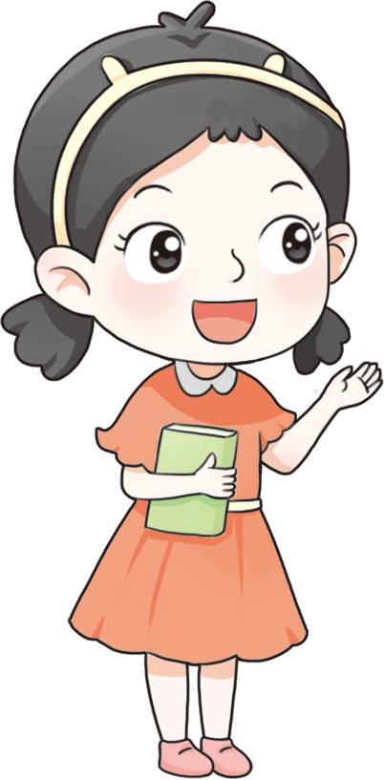
计算下面各题,先想一想需要注意什么。
=69.09
73.05-3.96 27.5×1.4
3.12÷15+4.71 12.5×28-193
=38.5
=4.918
=157
四则混合运算的顺序是怎样的？

Slide 14
四则混合运算的顺序
一级运算：按照顺序，从左向右，依次计算。
二级运算：先算乘除，再算加减，有括号的先算括号里的。

Slide 15
随堂练习
1. 根据43×79=3397，直接写出下面各题的得数。
43×0.79= 0.43×7.9=
430×79= 4.3×790=
33.97÷0.79= 339.7÷43=
33970÷79= 3397÷7.9=
33.97
3.397
33970
3397
43
7.9
430
430

Slide 16
2. 已知 ，那么x、y、z的大小关系是（ ）＜（ ）＜（ ）。
x
y
z

Slide 17

课堂小结
同学们，今天的数学课你们有哪些收获呢？

